Slide 1
La Castanyada
programa de la castanyada
David Palau i Anna Pallares

Slide 2
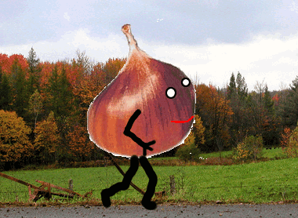
Programa de la castanyada
El dia 31-10-17 a les 15:00 H

Slide 3

Programa de la castanyada
PRESENTACIÓ DELS ALUMNES DE P3, ALUMNES NOUVINGUTS I MESTRES NOUS .

Slide 4
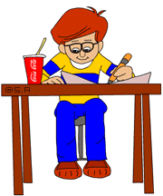
Programa de la castanyada
Els de segon faran rodolins els infantil i primer cantaran cançons

Slide 5

Programa de la castanyada
Els de 4t faran teatre

Slide 6
Programa de la castanyada
A les 16:00 menjarem castanyes i moniatos al pati

Slide 7
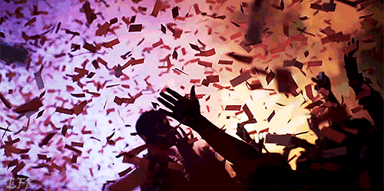
Programa de la castanyada
A les 16:30 s’acabara la festa

